Slide 1

Чорнобиль.
37 років по тому…

Slide 2
Кожен українець знає, що таке Чорнобиль. Наслідки викиду радіації 1986 року були відчутні по всій планеті. Цього року, 26 квітня, Україна відзначає чергову річницю Чорнобильської катастрофи. Саме в цей день сталася фатальна аварія на ЧАЕС, яка і досі відгукується в багатьох українських родинах.

Slide 3
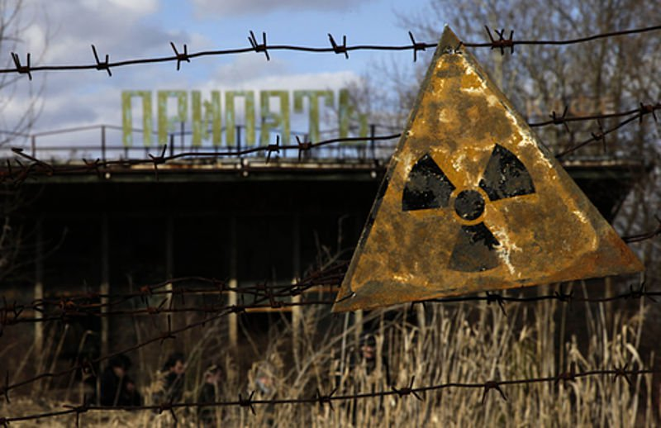
Чорнобиль – проблема України вчорашнього та сьогоднішнього днів і наступних століть. Чорнобиль – проблема світу.

Slide 4
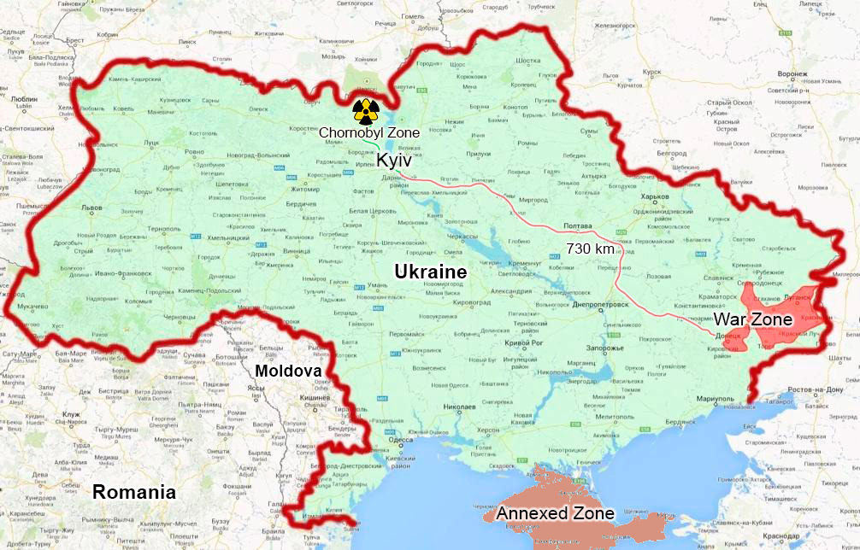

Slide 5
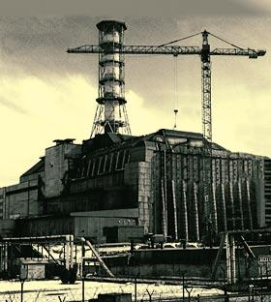
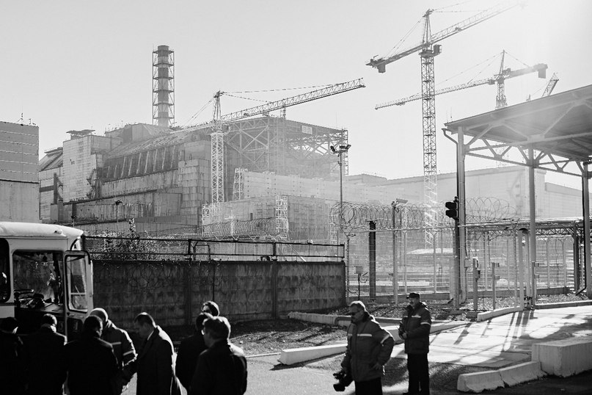
Будівництво Чорнобильської АЕС

Slide 6
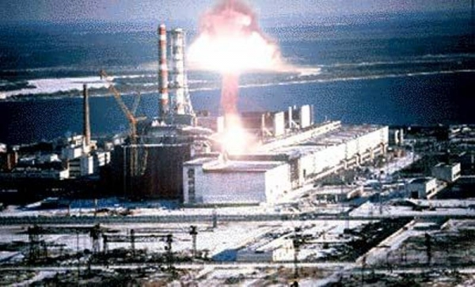
Як це було…

Slide 7
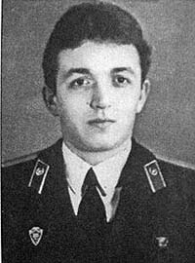
Ліквідація аварії.
Подвиг пожежників.
Віктор Кібенок (17.02.1963 – 11.05.1986)

Slide 8
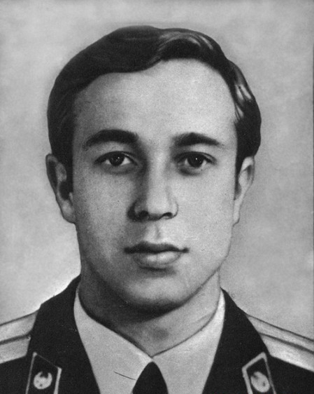
Володимир Правик (13.06.1962 – 11.05.1986)

Slide 9
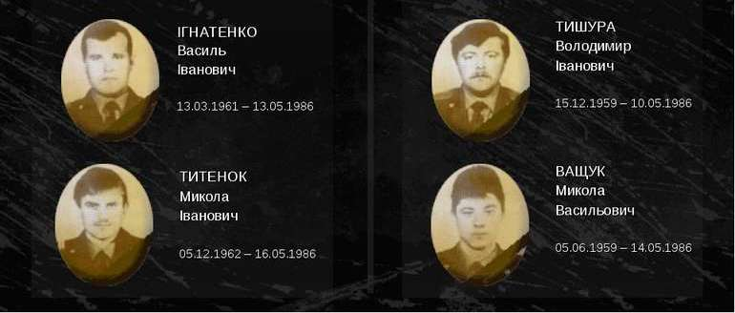

Slide 10
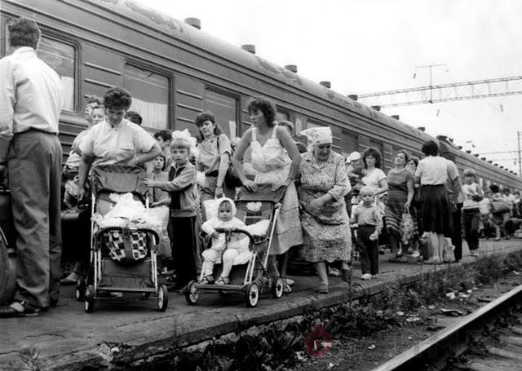
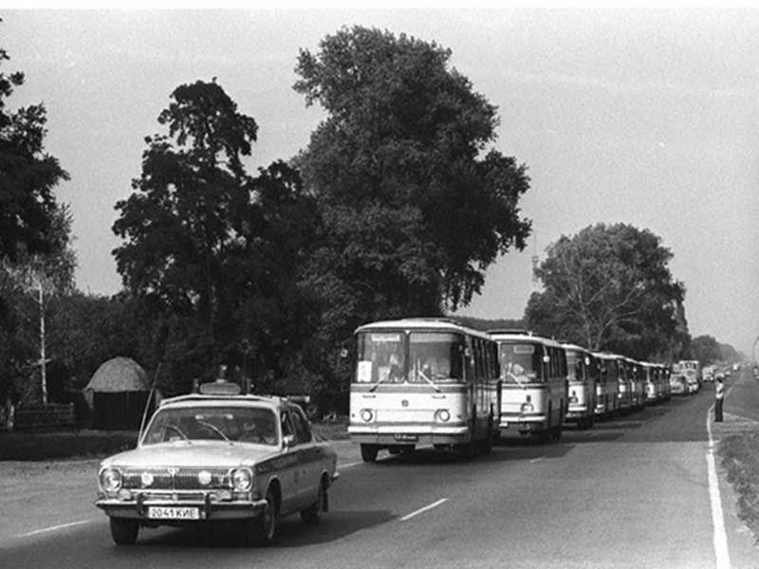
Евакуація населення

Slide 11
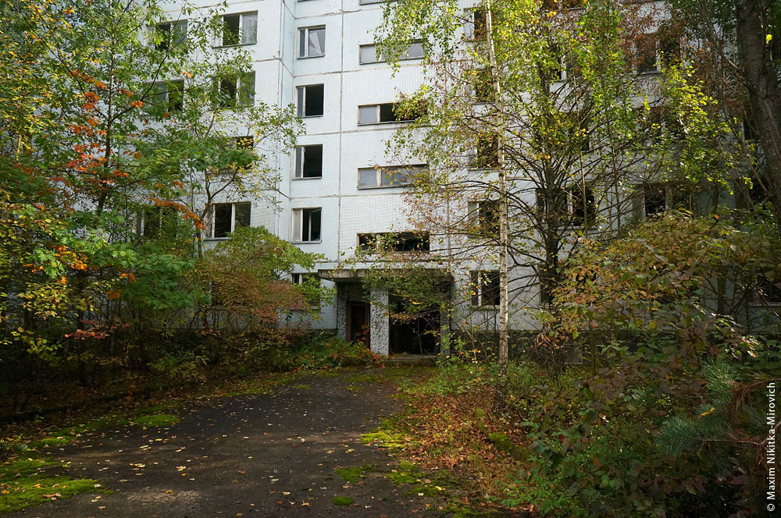
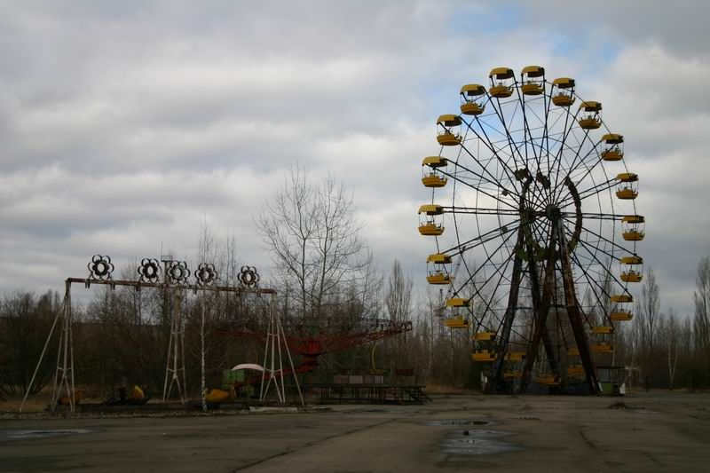
Покинута Прип’ять

Slide 12
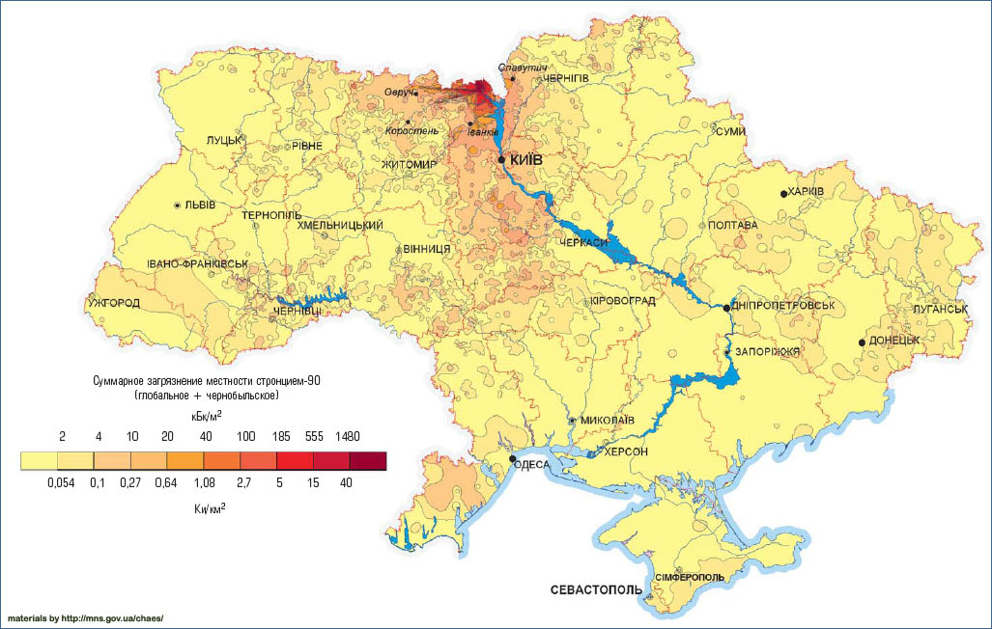
Наслідки аварії

Slide 13
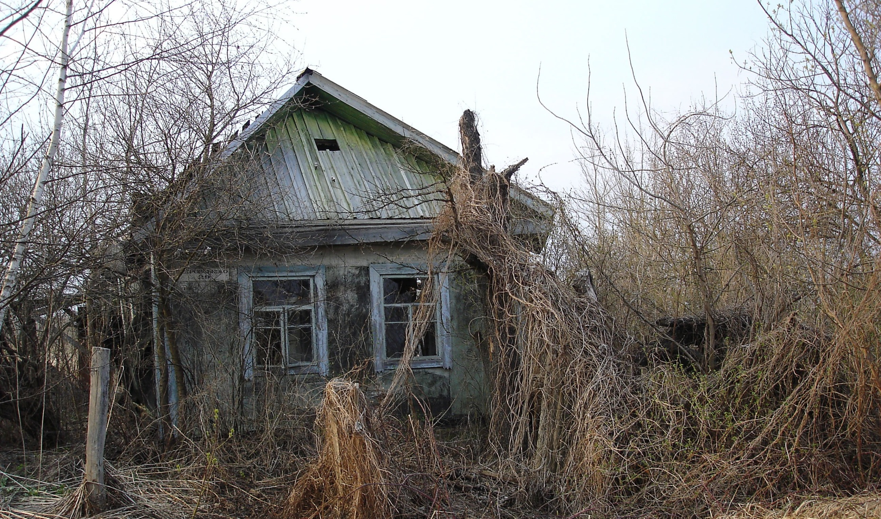
Чорнобильська зона

Slide 14
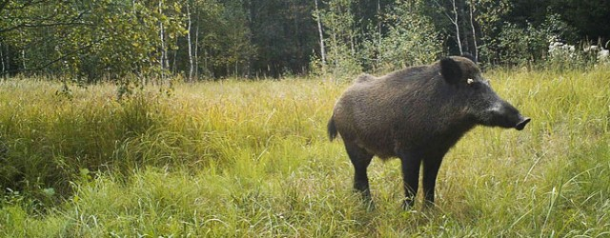
Площа зони відчуження становить 2044 км². Існувало 76 населених пунктів, у тому числі два міста: Чорнобиль та Прип’ять. Радіаційний фон становить від 20 до 3000 мР/год. На даний час на території зони проживають близько 500 осіб самоселів.

Slide 15
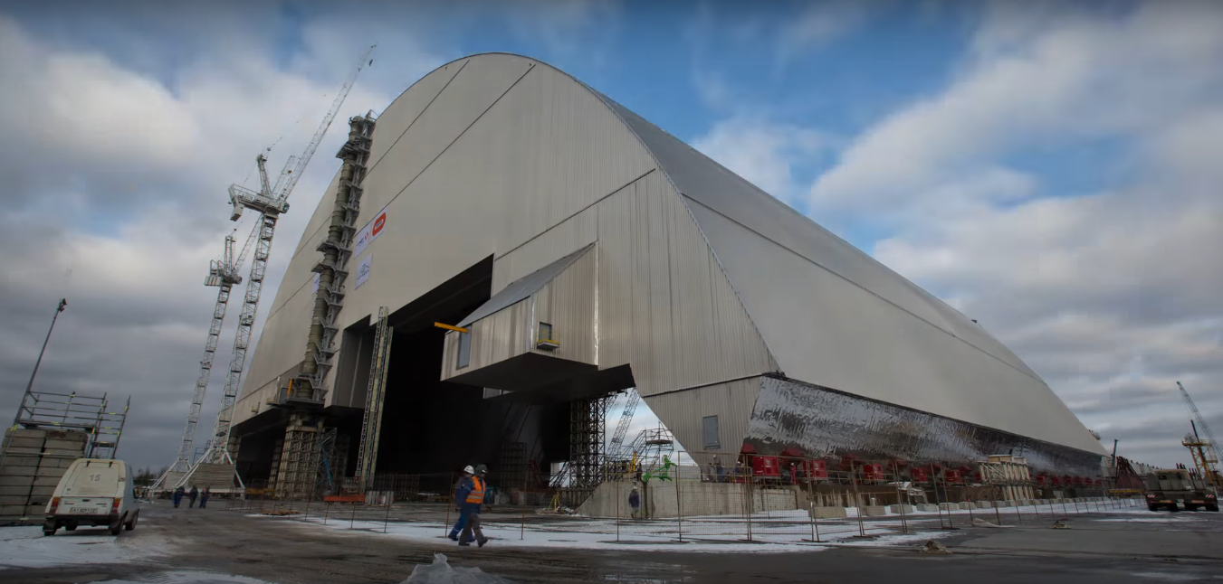
Об’єкт “Укриття – 2”
Країни Європи та США виділили на будівництво 980 млн. євро.

Slide 16
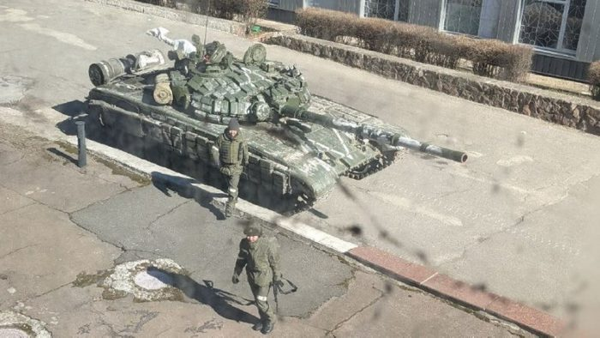
З початком російської агресії Україна і світ опинилися під загрозою нової катастрофи. 24 лютого саме по цій землі проїхала російська бронетехніка, здіймаючи радіоактивний пил у повітря. Чорнобильська станція була захоплена силою, зброєю. росія перетворила і цей об'єкт на арену війни. 30-кілометрову зону відчуження окупанти використовували для підготовки нових атак проти нашої оборони, а сама ЧАЕС опинилася під загрозою пошкодження і руйнування.

Slide 17
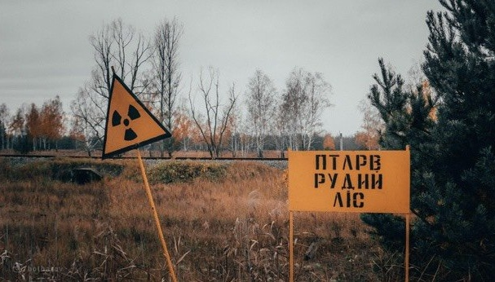
Невігластво російських вояків зашкалювало так само, як і дозиметри, якими потім перевіряли радіаційний фон в місцях дислокації загарбників. Вони копали голіруч грунти, заражені радіацією, набирали радіоактивний пісок в мішки для укріплень, дихали цим пилом. За прогнозами фахівців, після місяця такого опромінення їм залишився максимум рік життя. Хоча радше навіть не життя, а повільного помирання від хвороб

Slide 18
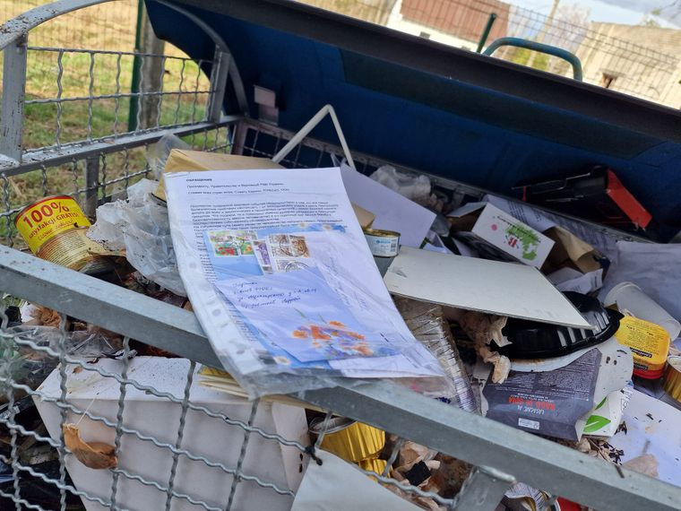
Окупанти знищили лабораторію в "Екоцентрі", а також проникли у сховище джерел іонізуючого випромінювання, у якому зберігалися зразкові радіоактивні розчини та калібрувальні джерела. Там орки викрали та пошкодили 133 джерела іонізуючого випромінювання активністю приблизно 7 мільйонів Бекерелів, що можна порівняти зі 700 кг радіоактивних відходів із наявністю бета та гамма-випромінювань.
Також окупанти знищили та розграбували офіси та лабораторію Інституту проблем безпеки АЕС. Росіяни вивезли комп'ютери, оргтехніку, розбили лабораторне обладнання та вимірювальні пристрої. Документи та архіви, які збиралися десятиріччями, ординці просто викинули в смітник.

Slide 19
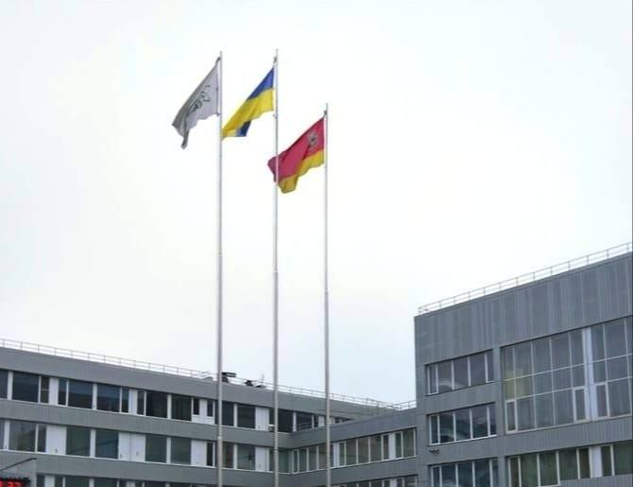
З 2 квітня над ЧАЕС знову майорить український прапор. 20 квітня МАГАТЕ вдалося відновити прямий зв'язок з Чорнобильською станцією, яка була під окупацією російських військових понад місяць.
36 днів вони тримали в окупації працівників ЧАЕС, намагаючись забрати в них контроль над станцією. Поставили під загрозу ядерного лиха Україну, Європу і весь світ. Ще й до всього крали та оббирали все, що бачили довкола. А коли тікали — вивезли з собою усе, що має хоч найменшу цінність.
На противагу цьому неймовірну гордість викликають українці — працівники станції, які відстояли ЧАЕС, уберегли нас від біди. Вони — справжні герої. Дякуємо, що зберегли ЧАЕС!

Slide 20


